Slide 1
Информатизация иммуногематологических исследований. Новый взгляд. Новые возможности.

Slide 2
Количество донаций 2018 - 2020 гг.
 | Донации | 2018 | 2019 | 2020
Центр крови | плазма | 5257 | 4469 | 5511
 | цельная кровь | 78897 | 84676 | 71997
 | тромбоциты | 15010 | 15504 | 14988
 | эритроциты | 1956 | 2092 | 1233
2 ОПК | плазма/тромбоциты/цельная кровь | 10835 | 10694 | 7354
 |  | 111955 | 111435 | 101083
Количество образцов крови пациентов
Пациенты | 2018 | 2019 | 2020
медицинские организации ДЗМ | 4864 | 4582 | 2875
платные | 106 | 56 | 97

Slide 3
Описание ситуации
Лаборатория с загрузкой более 400 (630-пик) образцов в день
Из них 390-600 доноры и 10-25 реципиенты (сложные случаи)
3 – 6 методик на образец (АВО, RhD, фенотип, D-слабый, скрининг и идентификация антител, пробы на совместимость, аутоконтроль)
5 единиц оборудования: 3 IH 1000 и 2 Galileo Neo
образцы штрих-кодируются
Имеется ЛИС (задания поступают из ЛИС, результаты передаются в ЛИС, из Galileo Neo – по тестам, из IH 1000 – целиком задание)
В смене 2 врача и 3 лаборанта
Образцы пациентов могут поступать в разных пробирках (круглодонные и поршневые)

Slide 4
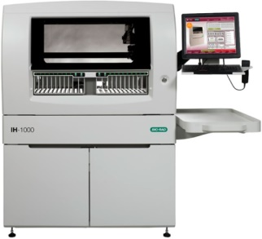
Оснащение лаборатории
IH-1000
Выполнение иммуногематологических тестов в гелевой технологии
Высокая производительность
Большая вместимость реагентов и образцов на борту
Возможность работы в режиме 24/7

Slide 5

Взаимодействие с ЛИС

Slide 6
Сопутствующие проблемы
Три подключения к ЛИС, поиск результата образца по 3 анализаторам
Приборы не обмениваются друг с другом информацией
При остановке анализатора нет возможности определить, какие тесты выполнены, какие – нет
Сложность выяснения причин при возникновении сбоев
Передача информации сервисной службе по whats up (фотографии ошибок)

Slide 7
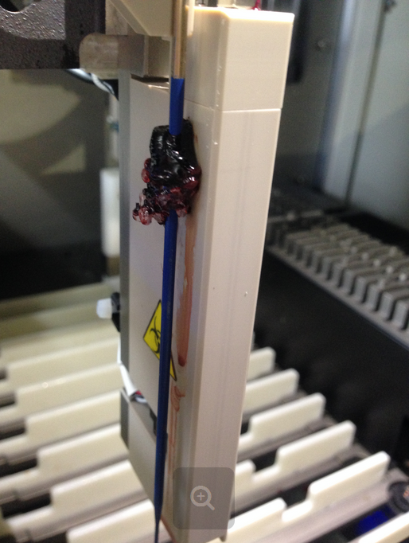
Преаналитический этап

Slide 8
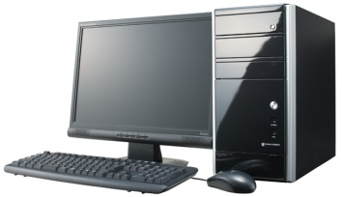
Предложенное решение
Обьединение приборов под управлением сервера
Всего одно подключение к ЛИС (вместо трех)

Slide 9
Обмен данными (было)

Slide 10
Обмен данными (стало)

Slide 11
Хранение результатов
Хранение результатов
на весь период жизни системы
Возможность поиска результатов по разным параметрам
Возможность повторной отправки в ЛИС

Slide 12

Валидация результатов

Slide 13

Программное обеспечение
Первичная интерпретация результатов
Консолидация и хранение данных по контролю качества
База результатов доноров и пациентов

Slide 14
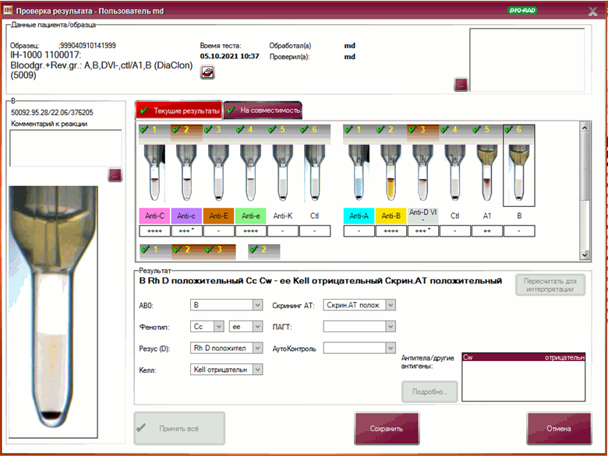
Первичная интерпретация результатов
Интерпретация

Slide 15
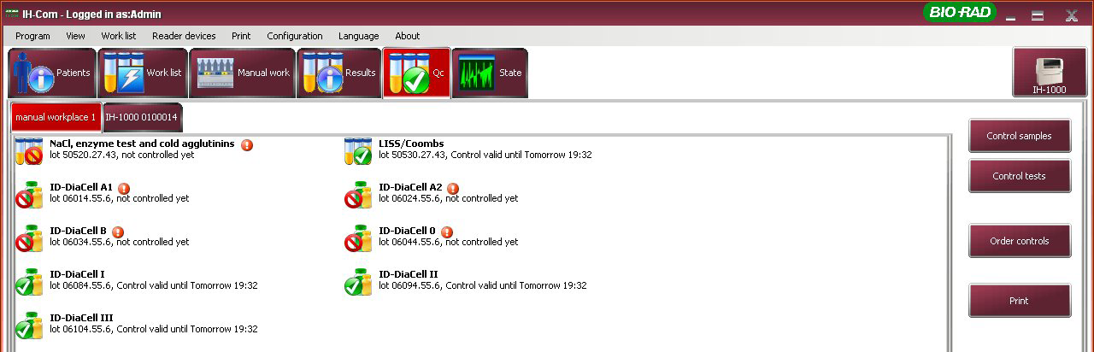
Консолидация и хранение данных по контролю качества
Отслеживание и контроль тестов и реагентов
Хранение данных контроля качества
Отчеты по контролю качества

Slide 16
Ведение базы доноров и пациентов
Данные образца
Данные обо всех результатах исследования образца
Позволяет просматривать данные донора или пациента и их анализы
Задавать данные донора или пациента
Создавать назначения на анализы

Slide 17

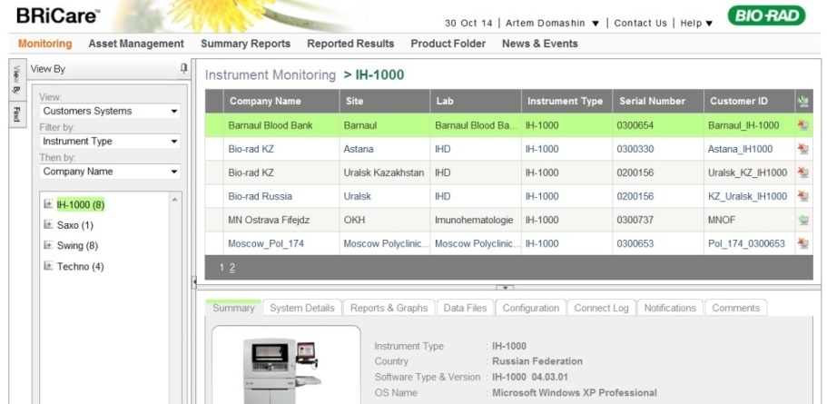
Поддержка
Программа БРИкер для поддержки через интернет
Одно подключение через интернет
Контроль сервера и приборов
Сбор данных об ошибках
Зашифрованный канал обмена данных
Оперативность
Эффективность
Безопасность

Slide 18
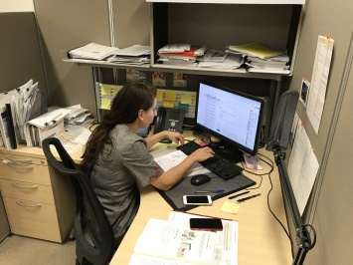
Решение
Удаленная поддержка
BRIcare

Slide 19
Достигнутые результаты
Одно подключение к ЛИС – (Сервер)
Приборы объединены в систему – (IH-Com)
Оперативная удаленная поддержка – (BRIcare)

